Slide 1
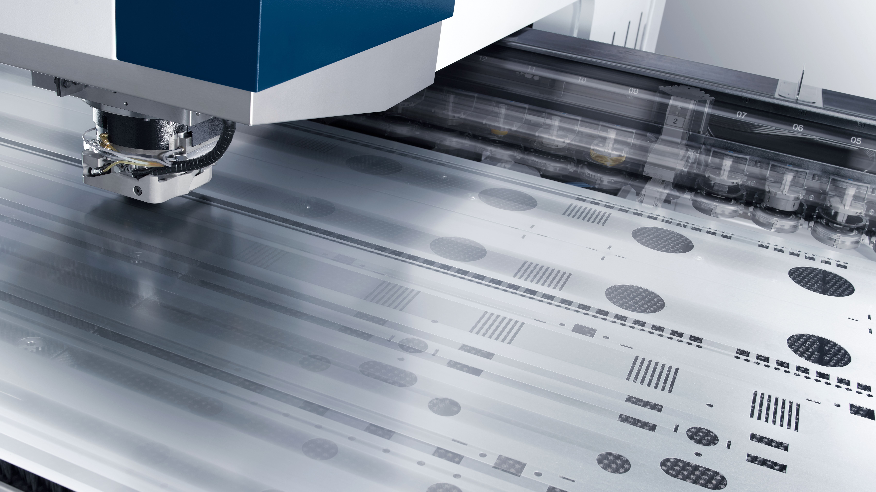
Stanzwerkzeuge aus der Smart Factory
- Automatisierte Intralogistik
Lean Lernreise 2023

Slide 2
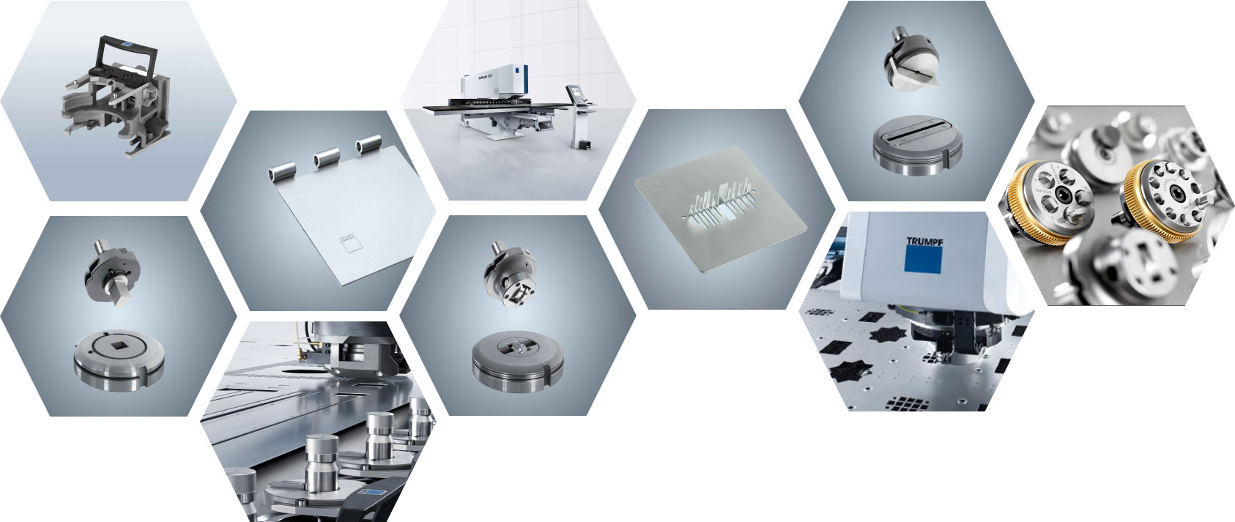
Unsere Produkte: Stanzwerkzeuge für TRUMPF Maschinen

Slide 3








Unsere Herausforderungen: Business Stanzwerkzeuge
Anforderungen
Lösungen
Vernetzte Prozesse
Geschwindigkeit
Konfiguration
Customizing
Losgröße 1
Sonderentwicklungsbedarf
Gesamte Kompetenz am Standort
Auslieferung Standardwerkzeuge bei Bestellung bis 14 Uhr am gleichen Tag

Slide 4



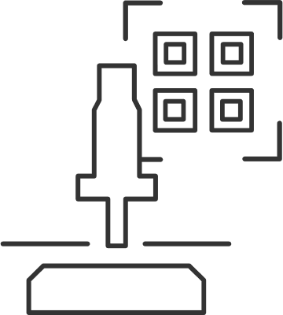
Industrie 4.0
Entwicklung im Werk Gerlingen
2009
2015
2017
Vernetzte Produktion: Ausbaustufe 1
Automatische Auftragsabwicklung
Werkstück als Informationsträger
Nachbestellung per Foto
Der Kunde startet die Maschine

Slide 5
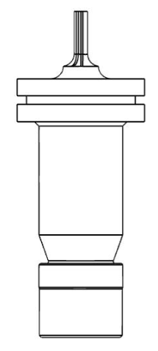




Industrie 4.0
Werkstück als Informationsträger
Vorserialisierung
Kundenspezifischer Fertigungsprozess
Werkstück als Informationsträger
Neutraler Rohling
Beschriften
Data Matrix Code scannen
& Auftragsdaten mit dem Rohlingscode verknüpfen
Kundenauftrag
Eindeutige Identifikation der Werkzeugkomponente in jedem Folgeprozess möglich
Auftragsinformation
TWS
Industrie 4.0
Portal
Industrie 4.0 Portal

Slide 6
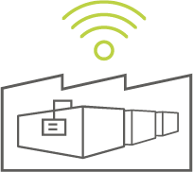
Industrie 4.0
Entwicklung im Werk Gerlingen
2009
2015
2017
2019
Vernetzte Produktion: Ausbaustufe 2
Vernetzte Produktion: Ausbaustufe 1
Produktion, Beschriftung und Zuordnung auf einer Anlage
Automatische Auftragsabwicklung
Werkstück als Informationsträger
Nachbestellung per Foto
Der Kunde startet die Maschine

Slide 7
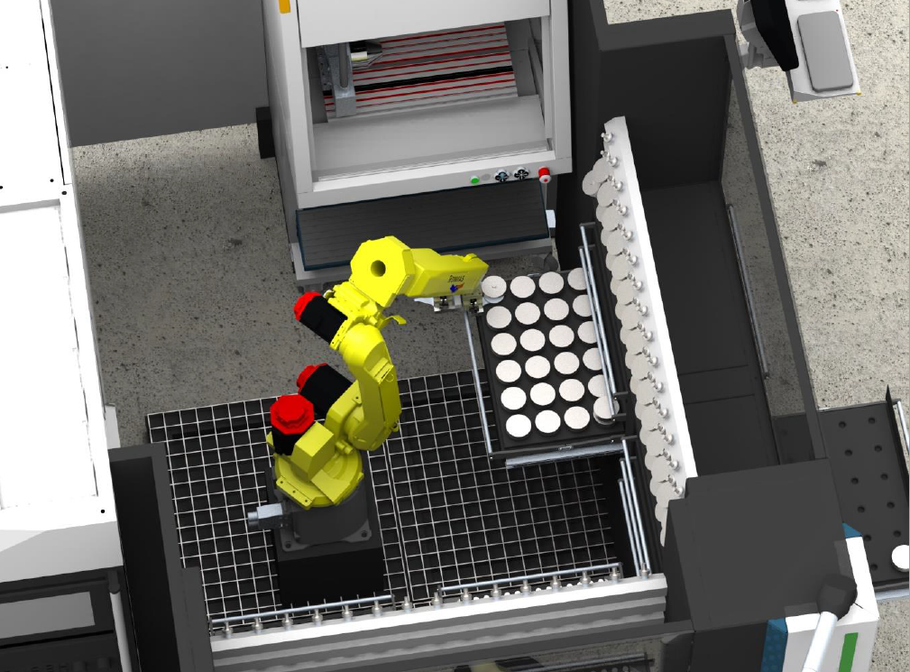
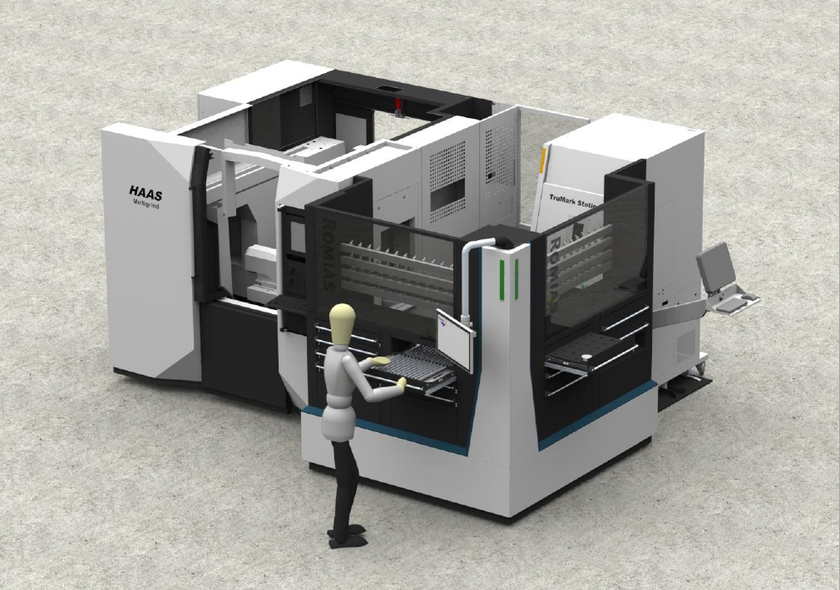
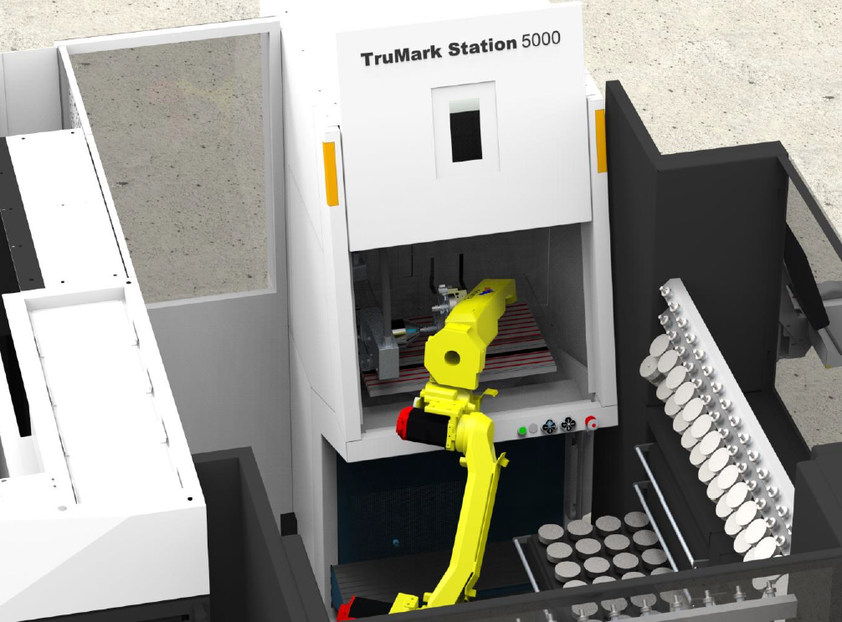
Industrie 4.0
Produktion, Beschriftung und Zuordnung auf einer Anlage
Integrierter Beschrifter
Schleifmaschine
Lager
Stempel
Lager Multitool

Slide 8




Industrie 4.0
Entwicklung im Werk Gerlingen
2009
2015
2017
2019
Bis 2024
Automatisierte Intralogistik
Vernetzte Produktion: Ausbaustufe 2
Autonome Mobile Roboter (AMR) steuern die Intralogistik bedarfsgenau
Vernetzte Produktion: Ausbaustufe 1
Produktion, Beschriftung und Zuordnung auf einer Anlage
Automatische Auftragsabwicklung
Werkstück als Informationsträger
Nachbestellung per Foto
Der Kunde startet die Maschine

Slide 9
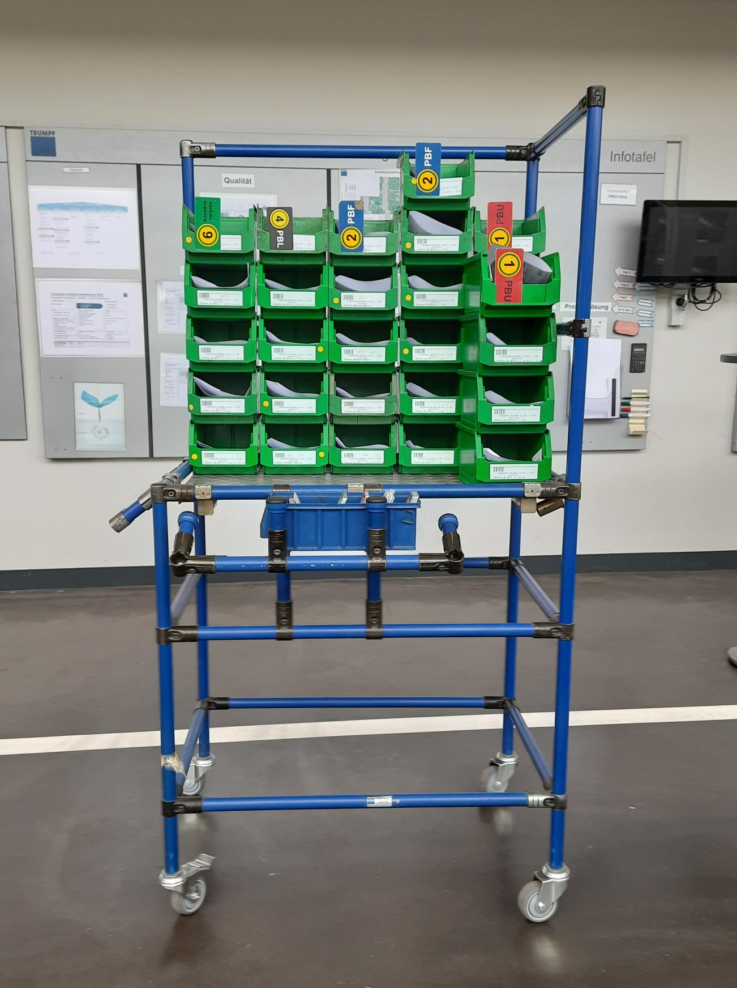




Ausgangssituation der Intralogistik
Personalbedarf
Niedrige Geschwindigkeit
Nicht Bedarfsgesteuert
Keine Transparenz
Faktor Mensch
Notes:
Faktor Mensch: Arbeitsplatzgestaltung, Motivation der MA

Slide 10
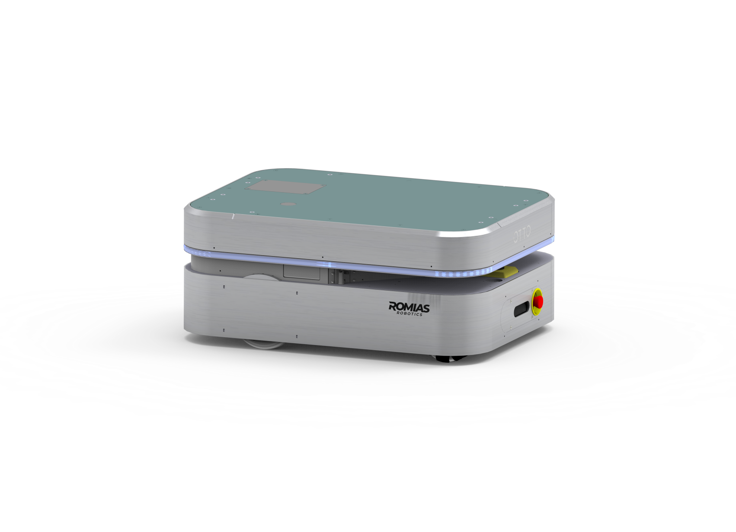
Video 1

Slide 11



AMRs in Gerlingen
Unterschiedliche Ausbaustufen nach Entwicklungsstufen
Bereits
> 7.000 km automatisierte Logistikroute
Ausbaustufe 1
Transportintervall
Ø alle 30 min
alt
- 50 %
Ø alle 15 min
neu
Benefits
Transparenz
Geschwindigkeit
Bedarfsgesteuert
Notes:
AGV + Ladestation ca. 60T€

Slide 12
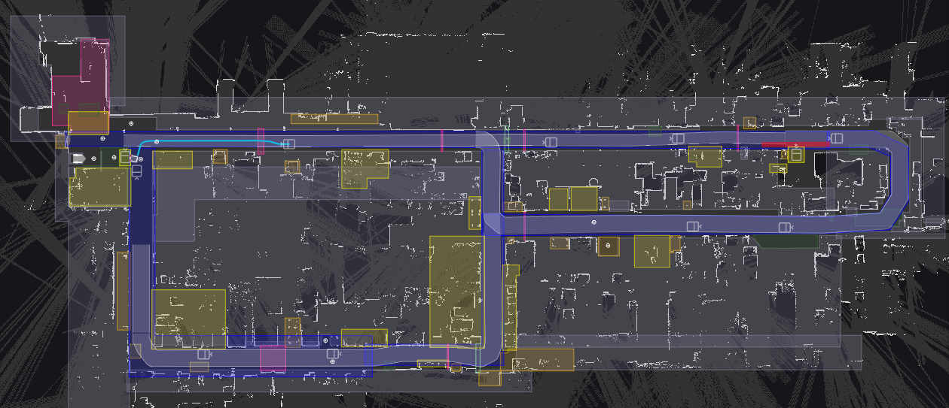
Fleet Manager
Notes:
Installation – Scannen
Zonen für unterschiedliche Kriterien

Slide 13
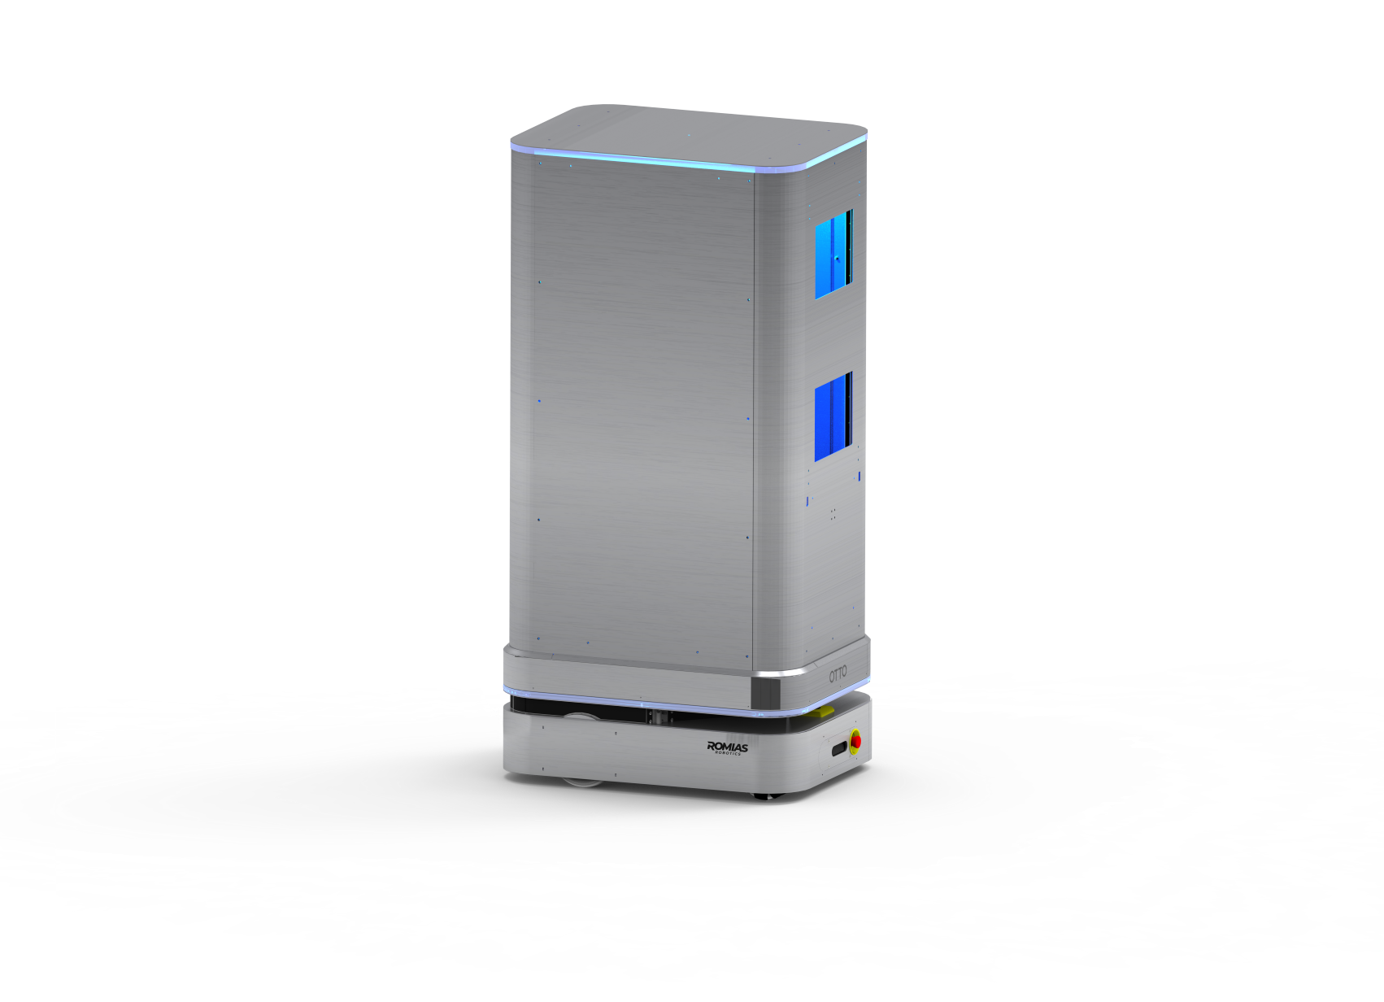
Video 2

Slide 14
AMRs in Gerlingen
Unterschiedliche Ausbaustufen nach Entwicklungsstufen
Eingesetzt seit
2023
Ausbaustufe 1
Ausbaustufe 2
Transportintervall
Transportintervall
Ø alle 30 min
alt
Ø alle 30 min
alt
- 50 %
- 67 %
Ø alle 15 min
neu
Ø alle 10 min
neu
Benefits
Benefits
Transparenz
Transparenz
Geschwindigkeit
Geschwindigkeit
Bedarfsgesteuert
Bedarfsgesteuert
Notes:
Ironman ca. 90T€ + PnD Stands

Slide 15
AMRs in Gerlingen
Unterschiedliche Ausbaustufen nach Entwicklungsstufen
Ausbaustufe 1
Ausbaustufe 2
Ausbaustufe 3
Transportintervall
Transportintervall
Transportintervall
Ø alle 30 min
alt
Ø alle 30 min
alt
Ø alle 30 min
alt
- 50 %
- 67 %
- 67 %
Ø alle 15 min
neu
Ø alle 10 min
neu
Ø alle 10 min
neu
Benefits
Benefits
Benefits
Transparenz
Transparenz
Transparenz
Geschwindigkeit
Geschwindigkeit
Geschwindigkeit
Bedarfsgesteuert
Bedarfsgesteuert
Bedarfsgesteuert

Slide 16
Lena Dörfler
TW Production Punchingtools
+49 7156 303-30933
Lena.doerfler@trumpf.com

Slide 17
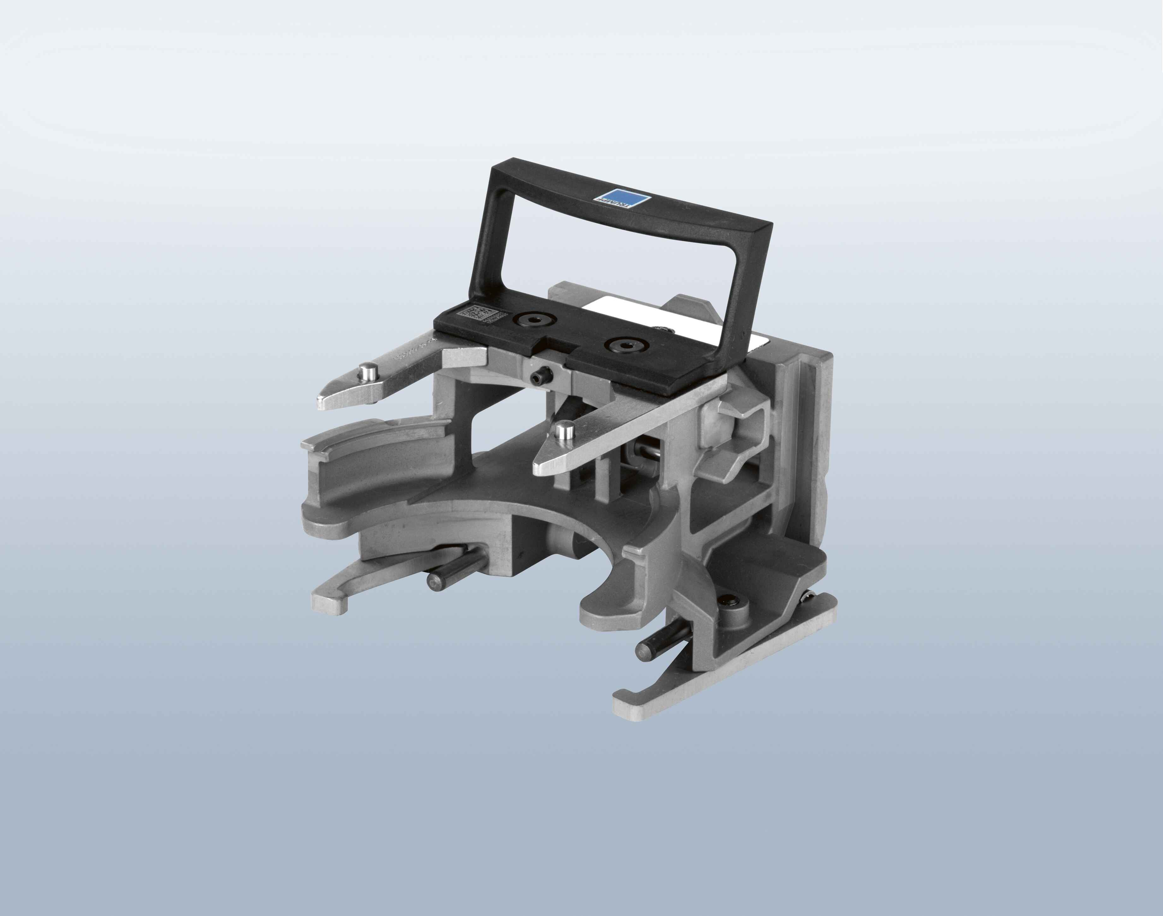
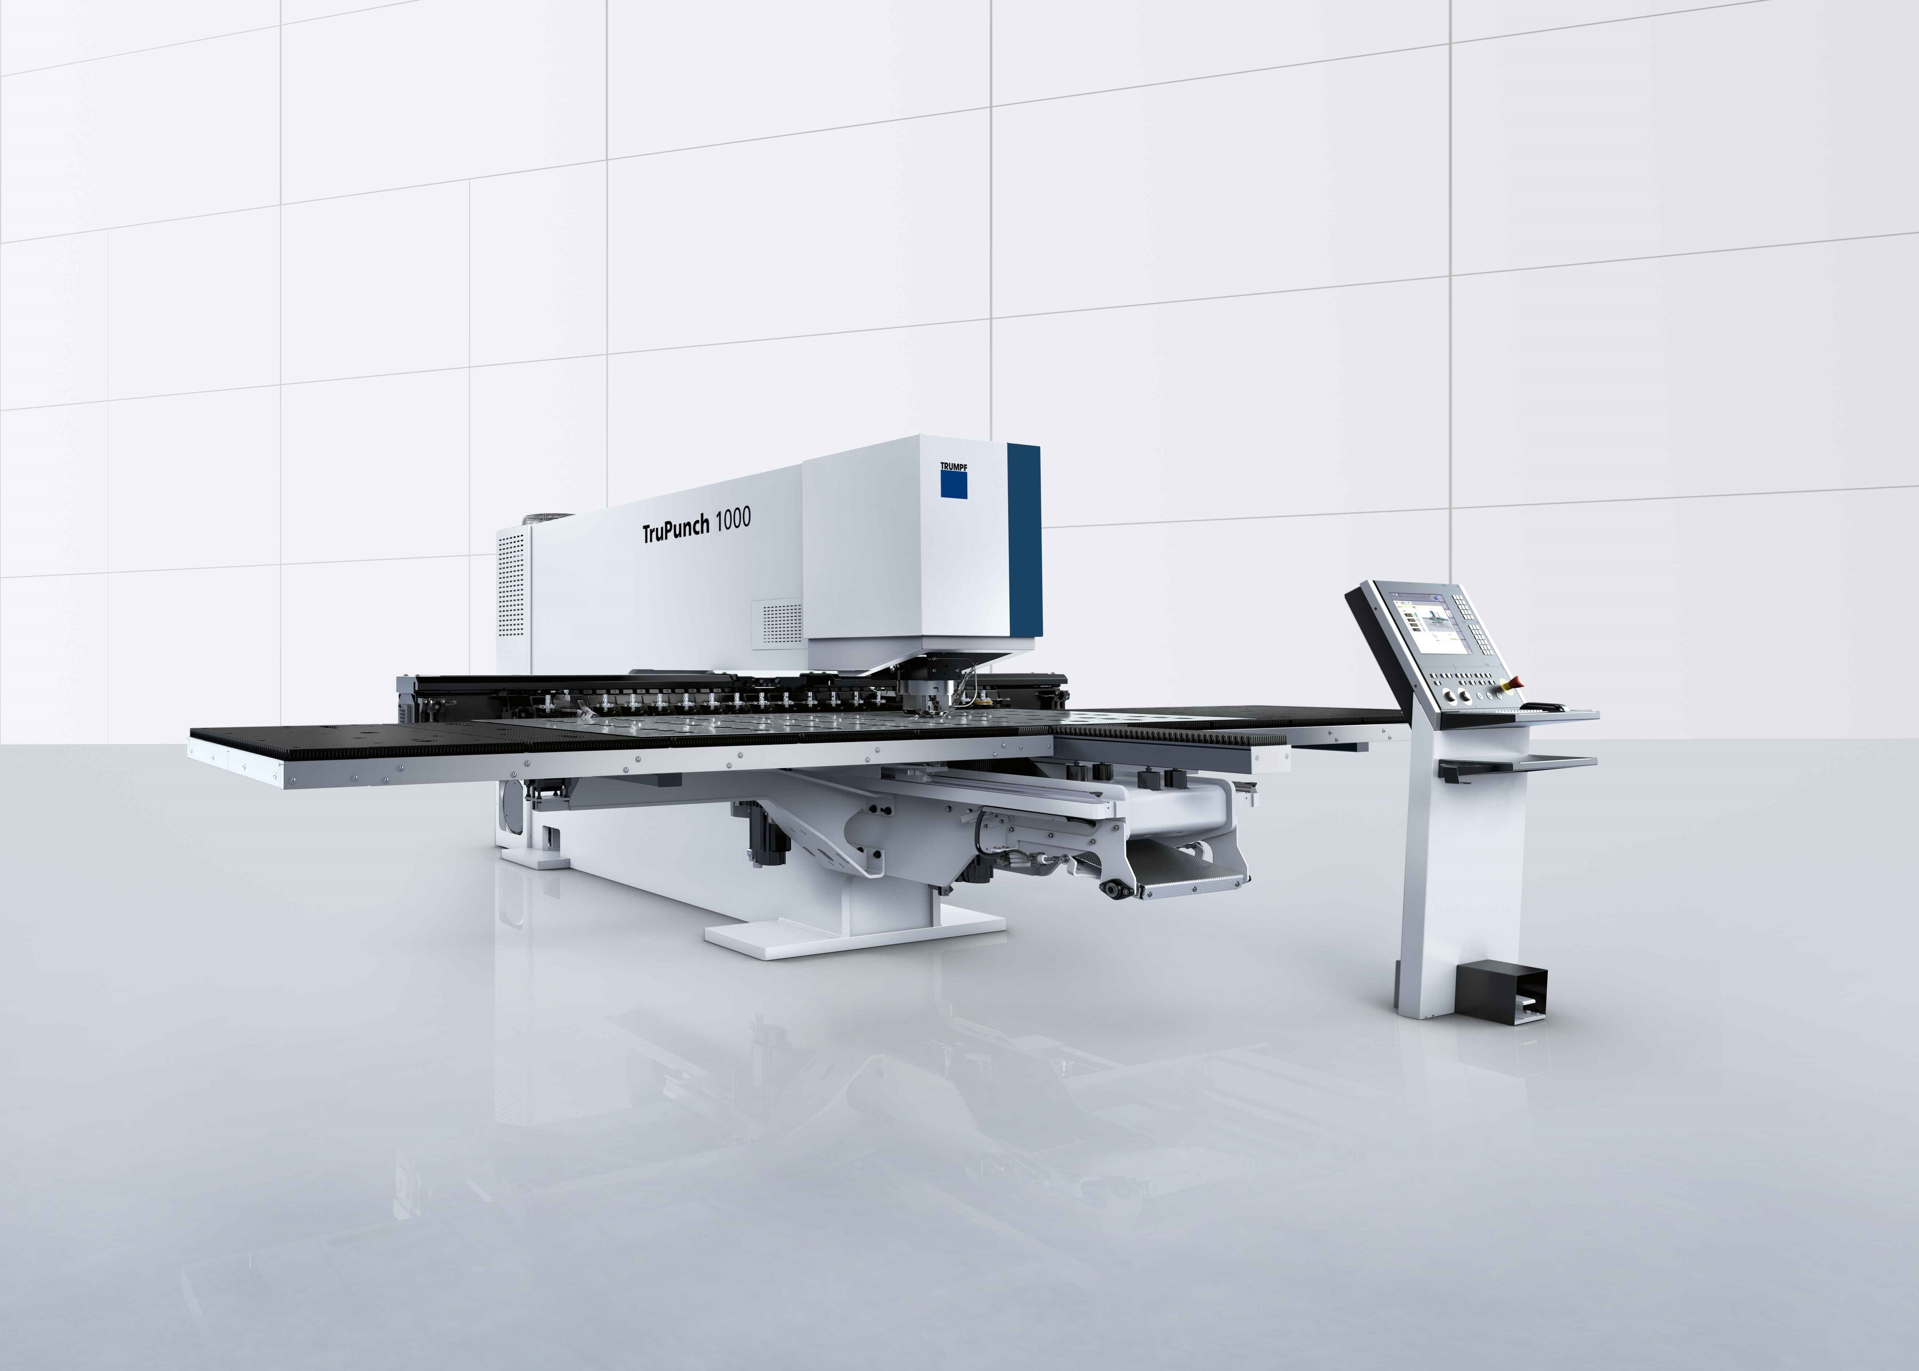
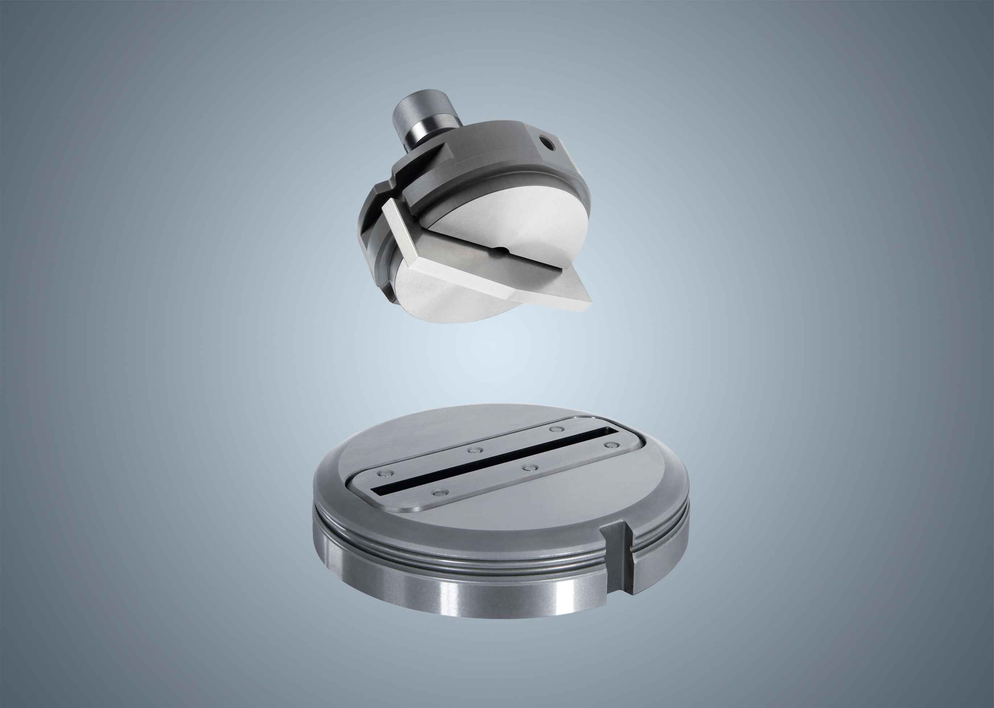
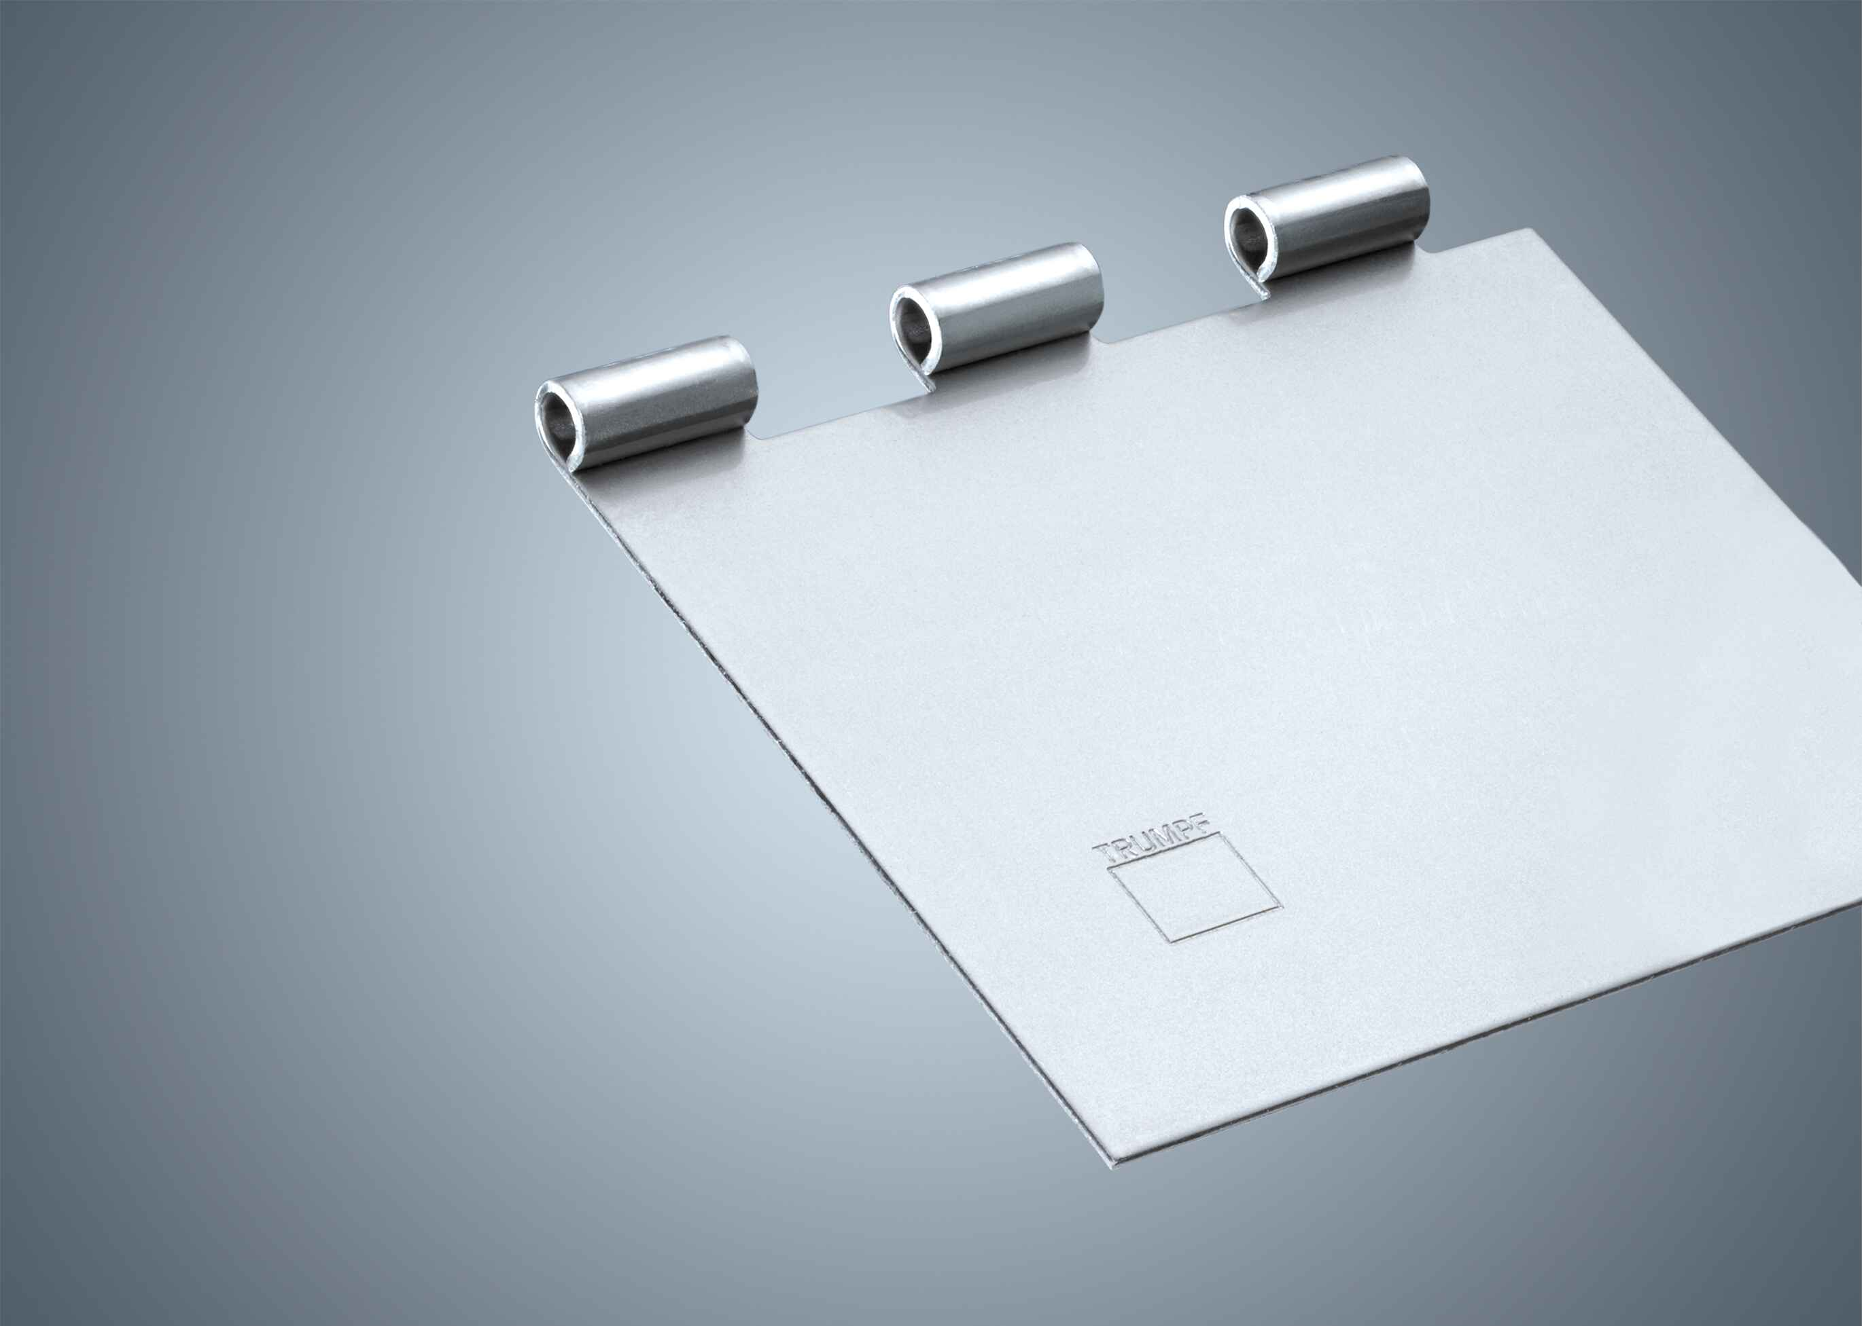


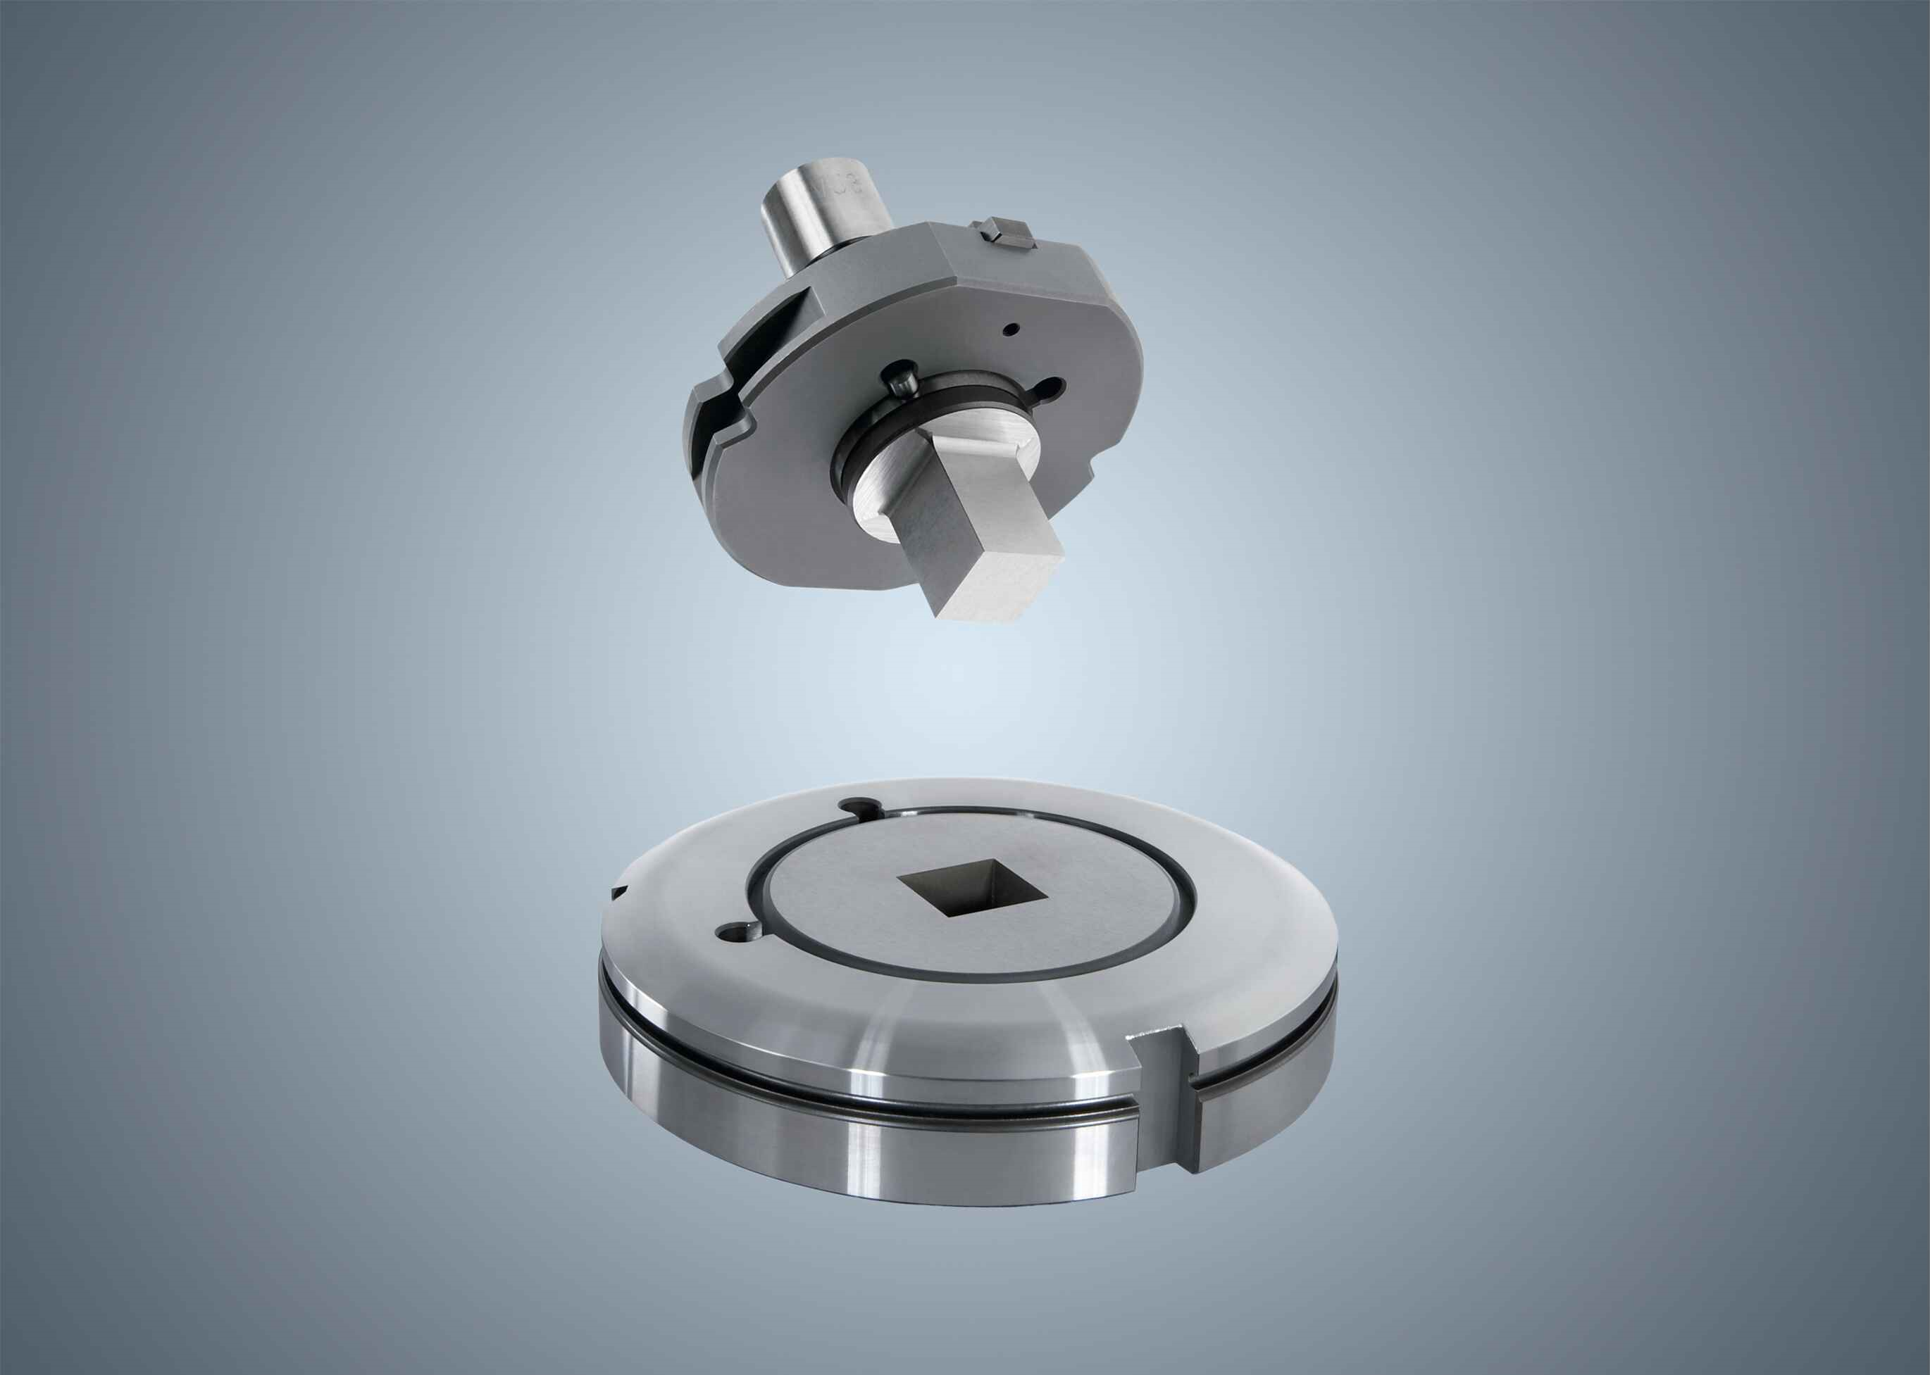
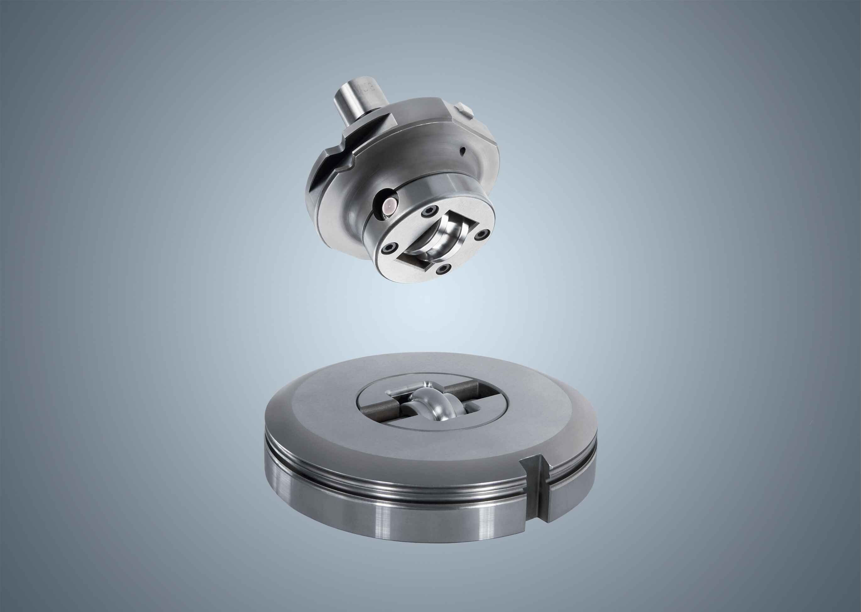
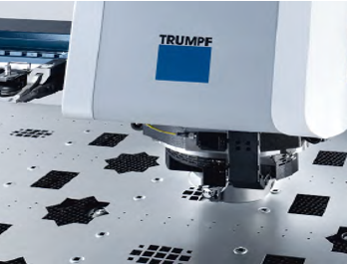

Unsere Produkte: Stanzwerkzeuge für TRUMPF Maschinen

Slide 18
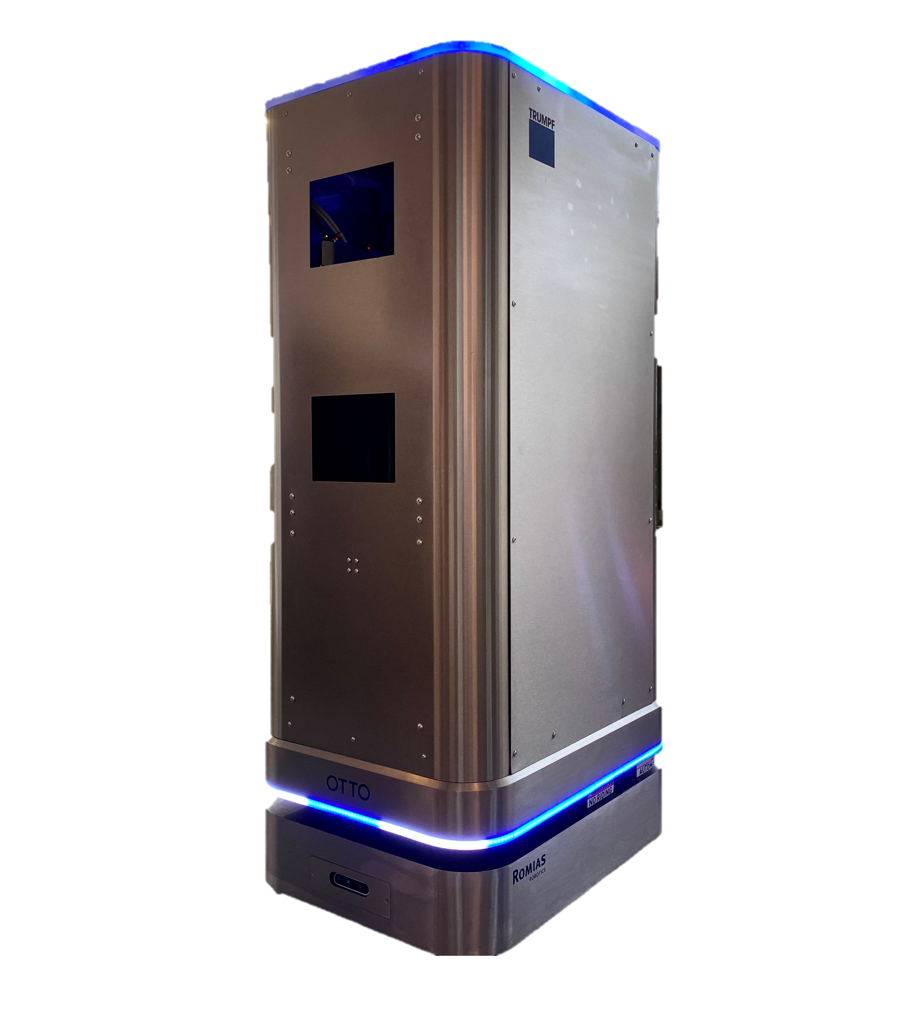
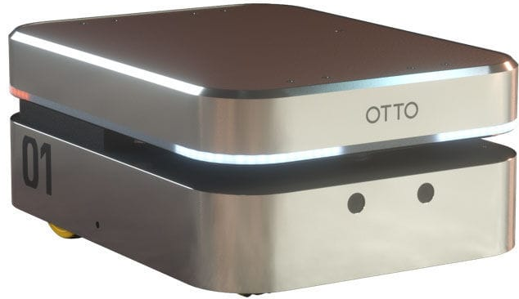
AMRs im Werk Gerlingen
Ausbaustufe 1
Ausbaustufe 2
Ausbaustufe 3
Transportintervall
Transportintervall
Transportintervall
Ø alle 30 min
alt
Ø alle 30 min
alt
Ø alle 30 min
alt
- 50 %
- 67 %
- 67 %
Ø alle 15 min
neu
Ø alle 10 min
neu
Ø alle 10 min
neu
Benefits
Benefits
Benefits
Transparenz
Transparenz
Transparenz
Geschwindigkeit
Geschwindigkeit
Geschwindigkeit
Bedarfsgesteuert
Bedarfsgesteuert
Bedarfsgesteuert
Kosten angefallen
Kostenschätzung
Kostenschätzung
1 AGV 35 T€
1 autom. Ladestation 26 T€
Gesamt ~ 61 T€
1 weiterer AGV 35 T€
1 Aufbau 87 T€
Peripherie 50 T€
Gesamt ~ 172 T€
Anbindung ERP 100 T€
oder Auftragsmanager
Gesamt ~ 100 T€

